Slide 1
Как помочь ребенку во время адаптации
Подготовила:
Смирнова И.С..

Slide 2
Адаптация-это процесс приспособления организма
и личности ребенка к новой обстановке и новым условиям.

Slide 3
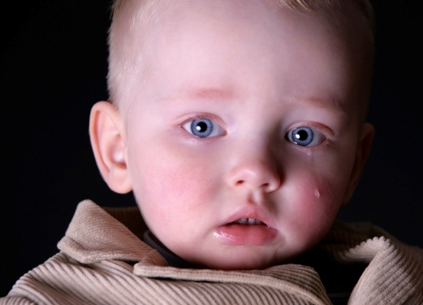
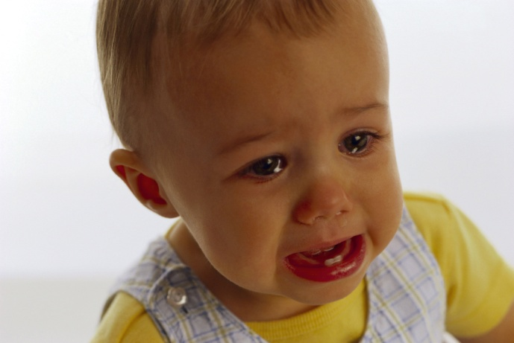
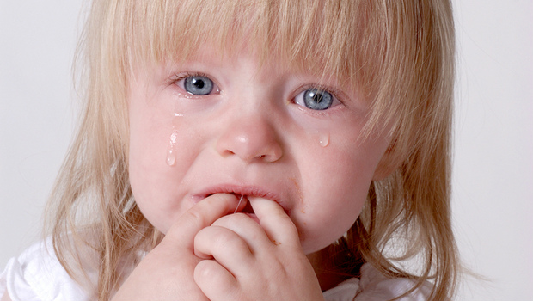
Проблема адаптации детей второго - третьего года жизни к условиям дошкольного учреждения очень актуальна. От того, как пройдет привыкание ребенка к новому распорядку дня, к незнакомым взрослым и сверстникам, зависят его физическое и психическое развитие, дальнейшее благополучное существование в детском саду и в семье. К сожалению, этот процесс протекает зачастую сложно и болезненно.

Slide 4
Характер адаптации зависит от нескольких факторов:
возраста (труднее всего переносят изменения условий жизни детей от 10-11 месяцев до полутора лет) ;
2. состояние здоровья и уровня развития ребенка;
3. биологического и социального анамнеза (протекание беременности, осложнения при родах; условия после рождения и т. п.)

Slide 5
Чтобы адаптация ребенка произошла быстрее мы в своей работе делаем следующее:
1. Создание эмоционально благоприятной атмосферы в группе.
2. Работа с родителями, которую желательно начать еще до поступления
ребенка в детский сад.
3. Правильная организация игровой деятельности в адаптационной
период, направленной на формирование эмоциональных
Контактов «ребенок-взрослый» и «ребенок-ребенок» и обязательно включающей
игры и упражнения.
4. Создание эмоционально благоприятной атмосферы в группе.

Slide 6
Создание эмоционально благоприятной
атмосферы в группе

Slide 8
Необходимо сформировать у ребенка положительную установку, желание идти в детский сад.
Для этого мы создаем атмосферу тепла, уюта и благожелательности в группе. Если ребенок с первых дней почувствует это тепло, исчезнут его волнения и страхи, намного легче пройдет адаптация.
Практически любой малыш в первое время испытывает
дискомфорт от размеров групповой комнаты и спальни - они слишком большие, не такие, как дома.
Чтобы ребенку было приятно приходить в детский сад мы стараемся «одомашнить» группу.
Делаем более уютным.

Slide 9
Необходимо создать в группе и спортивный уголок, который
удовлетворял бы потребность
2-х — 3-х - летних детей в движении.

Slide 10
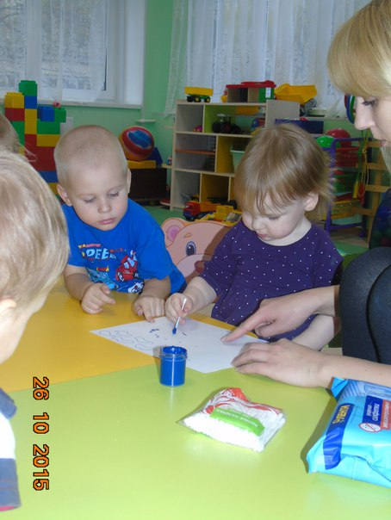
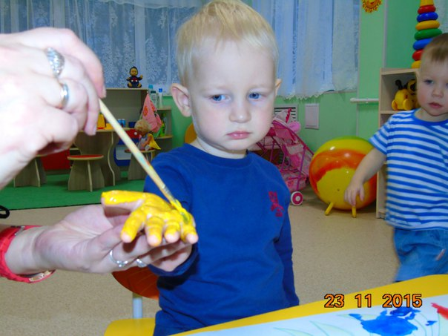
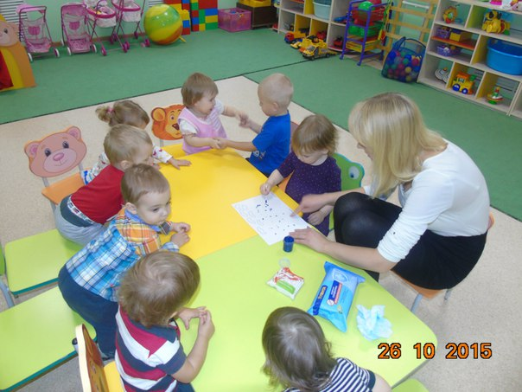
Психологи установили, что изо - деятельность для ребенка не только и не столько художественно - эстетическое действо, сколько возможность выплеснуть на бумагу свои чувства. Особое
удовольствие доставляет детям рисование фломастерами на
прикрепленном к стене листе бумаги.

Slide 11
Умиротворяющее действуют на детей игры с песком и водой, а в
период адаптации оказывают и расслабляющее действие.
Для игр в нем используем небьющиеся формочки, сита, воронки,
баночки.
Дети любят купать в ванночки пупсиков, пускать кораблики,
вылавливать сачком и крючком шарики, колечки.

Slide 12
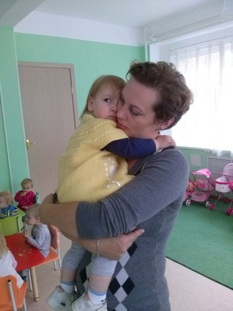
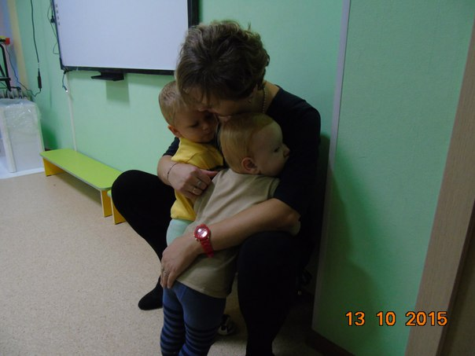
Ласковое обращение с ребенком,
периодическое пребывание его на
руках взрослого дает
ему чувство защищенности,
помогает быстрее адаптироваться.

Slide 13
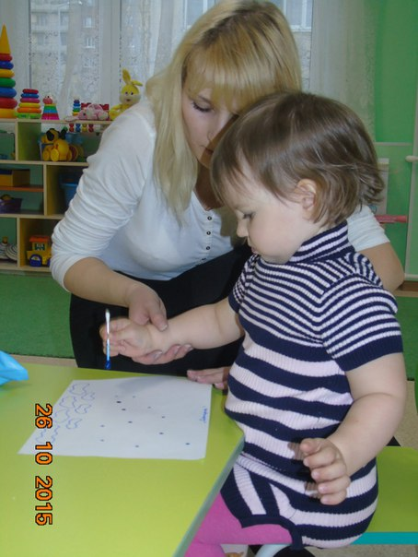
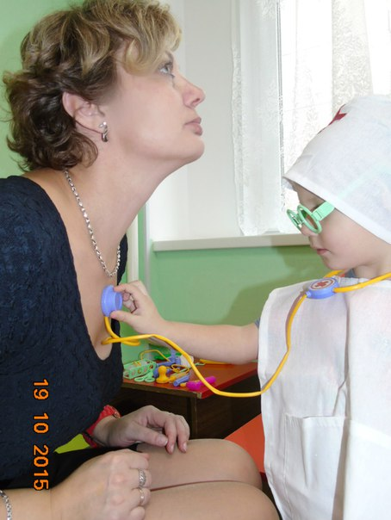
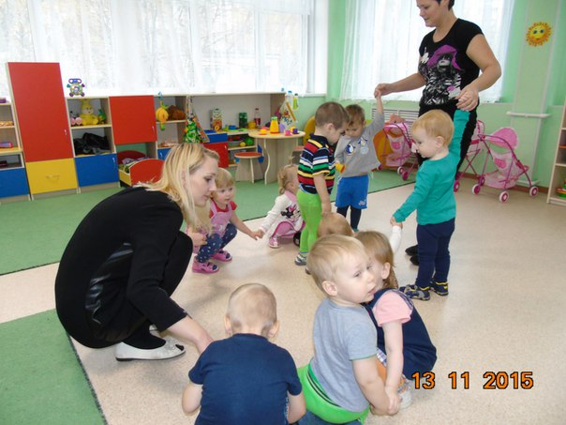
Эмоциональное общение возникает на основе
совместных действий,
сопровождаемых улыбкой,
ласковой интонацией, проявлением заботы к
каждому малышу.

Slide 14
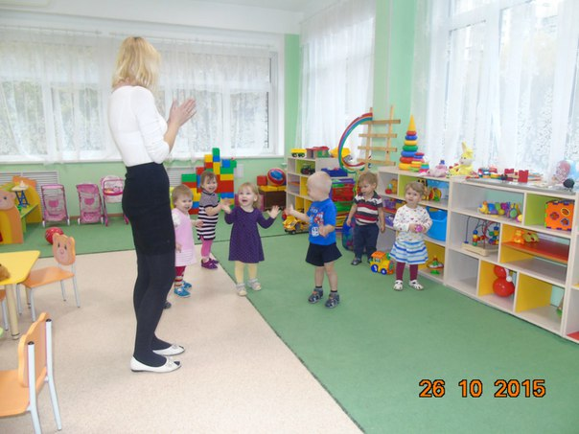
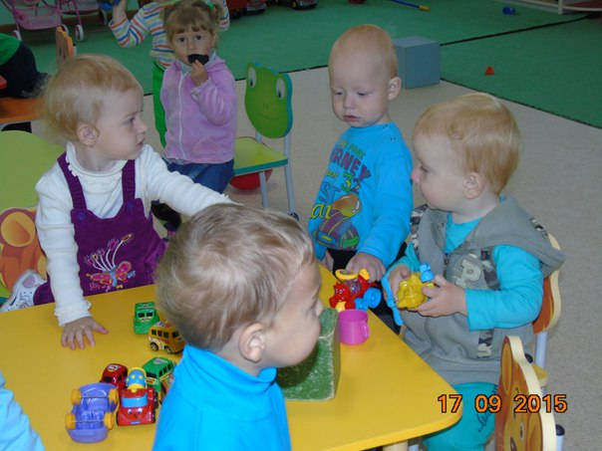
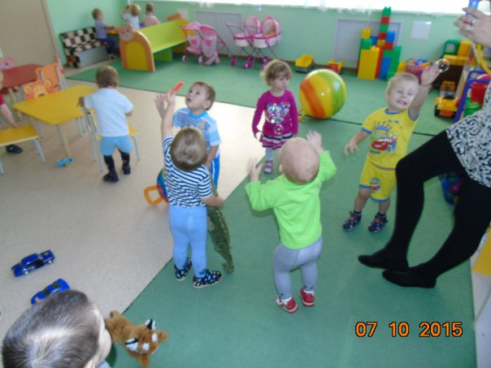
Первые игры должны быть фронтальными, чтобы ни один ребенок не чувствовал себя обделенным вниманием. Инициатором игр всегда выступает воспитатель. Игры выбираются с учетом игровых возможностей детей,
места проведения и т. д. Сгладить адаптационный период помогут физические упражнения и игры, которые можно проводить по несколько раз в день.

Slide 15
Игра «Иди ко мне»
Ход игры.
Взрослый отходит от ребенка на несколько шагов и манит его к себе, ласково приговаривая: «Иди ко мне, мой хороший!» Когда ребенок приходит, воспитатель обнимает его: «Ах, какой хороший ко мне Коля пришел!»
Игра повторяется.

Slide 16
«Прячем мишку»
Ход игры.
Воспитатель прячет знакомую детям большую игрушку, так,
чтобы она была немного видна. Говоря:«Где мишка?», ищет его вместе с детьми. Когда малыши найду игрушку, взрослый прячет ее так, чтоб найти было сложнее. После игры с мишкой, прячется сам воспитатель, громко произнося «ку-ку». Когда ребенок найдет его, он перебегает
и прячется в другом месте. Потом взрослый предлагает спрятаться кому-нибудь из детей.

Slide 17
ПЕРЕДАЙ КОЛОКОЛЬЧИК.
Материал. Колокольчик.
Ход игры. Дети сидят на стульях полукругом. В центре стоит воспитатель
с колокольчиком в руках. Он звонит в колокольчик и говорит: «Тот, кого я позову, будет звонить в колокольчик. Таня, иди, возьми колокольчик». Девочка становится на место взрослого, звонит в колокольчик и приглашает
другого ребенка, называя его по имени (или показывая рукой) .

Slide 18
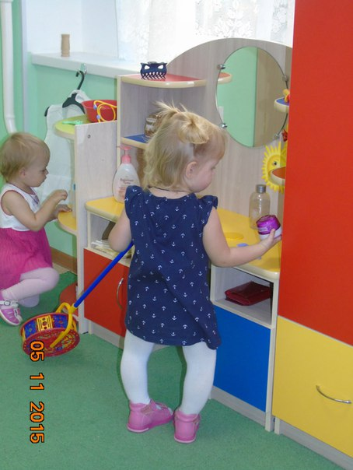
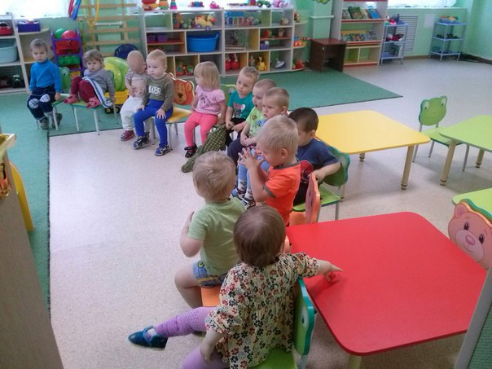
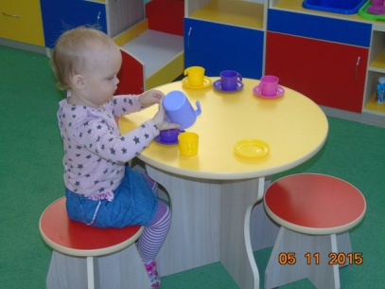
Главной фигурой и центром внимания для двухлетних детей всегда остается взрослый, поэтому они с большим интересом наблюдают за нашей деятельностью. Если малыши не расположены в данный момент к подвижным играм, можно почитать им сказку или поиграть в спокойные игры.

Slide 19
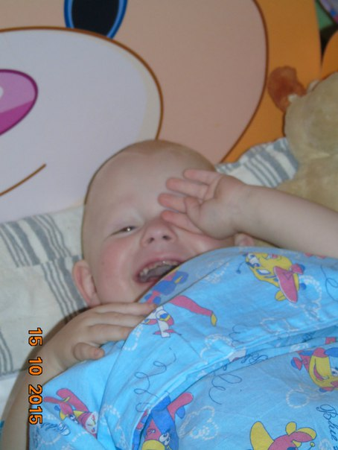
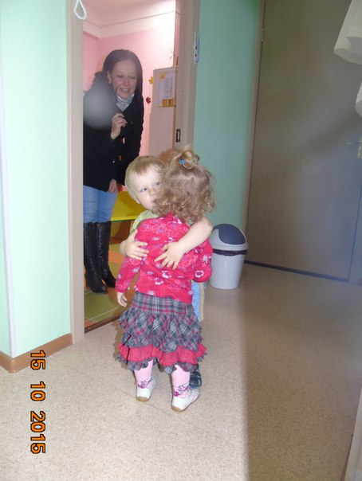
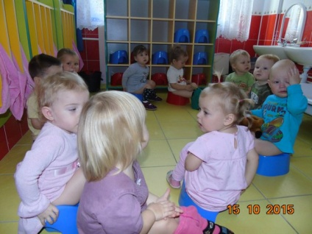
Работа с родителями.
Необходимое условие успешной адаптации - согласованность действий родителей и воспитателей, сближение подходов к индивидуальным особенностям ребенка в семье и детском саду. Родители, отдавая ребенка в детский сад, испытывают тревогу за его
судьбу. Чутко улавливая состояние и настроение своих близких, особенно мамы, ребенок тоже тревожится. Поэтому наша задача - успокоить прежде всего взрослых: приглашаем их осмотреть групповые помещения, показываем кровать, игрушки, знакомим с режимом дня, вместе обсуждаем, как облегчить период адаптации. В свою очередь родители должны внимательно прислушиваться к нашим советам, принимать к сведению наши консультации, наблюдения и пожелания.

Slide 20
Степени адаптации:
Период легкой адаптации длится 1–2 недели. У ребенка постепенно нормализуется сон и аппетит, восстанавливается эмоциональное состояние и интерес к окружающему миру, налаживаются взаимоотношения со взрослыми и сверстниками. Отношения с близкими людьми не нарушаются, ребенок достаточно активен, но не возбужден. Снижение защитных сил организма выражено незначительно, и к концу второй-третьей недели они восстанавливаются.
Острых заболеваний не возникает.

Slide 21
Во время адаптации средней тяжести нарушения в поведении и общем состоянии ребенка выражены ярче, привыкание к яслям длится дольше. Сон и аппетит восстанавливаются только через 30–40 дней, настроение неустойчиво, в течение месяца значительно снижается активность малыша: он часто плачет, малоподвижен, не проявляет интереса к игрушкам, отказывается от занятий, практически не разговаривает. Эти изменения могут длиться до полутора месяцев. Отчетливо выражены изменения в деятельности вегетативной нервной системы: это могут быть функциональное нарушение стула, бледность, потливость, тени под глазами, пылающие щечки, могут усилиться проявления экссудативного диатеза. Особенно ярко эти проявления отмечаются перед началом заболевания, которое протекает, как правило, в форме острой респираторной инфекции.

Slide 22
Особую тревогу родителей и воспитателей вызывает состояние тяжелой адаптации. Ребенок начинает длительно и тяжело болеть, одно заболевание почти без перерыва сменяет другое, защитные силы организма подорваны и уже не выполняют свою роль. Другой вариант тяжелого протекания адаптационного периода — неадекватное поведение ребенка, которое граничит с невротическим состоянием. Аппетит снижается сильно и надолго, может возникнуть стойкий отказ от еды или невротическая рвота при попытке накормить ребенка. Ребенок плохо засыпает, вскрикивает и плачет во сне, просыпается со слезами; сон чуткий и короткий. Во время бодрствования ребенок подавлен, не интересуется окружающим, избегает других детей или ведет себя агрессивно.

Slide 23
Факторы влияющие на успешность привыкания ребенка к детскому учреждению?
1.Физическое состояние как фактор, влияющий на адаптацию.
Прежде всего характер адаптации связан с физическим состоянием ребенка. Здоровый, физически развитый малыш обладает лучшими возможностями, он лучше справляется с трудностями. Дети нервно и соматически ослабленные, быстро утомляющиеся, имеющие плохой аппетит и плохой сон, испытывают, как правило, большие трудности в период адаптации.
2.Возраст ребенка как фактор, влияющий на адаптацию.
Этот фактор имеет глубинную связь с привязанностью ребенка к маме и возникающими на этой основе невротическими формами поведения. Многие дети в возрасте от 6 месяцев до 2,5 лет трудно адаптируются к яслям, но особенно это заметно в возрасте от 8 месяцев до 1 года 2 месяцев, т.е. в период, когда совпадают беспокойство при разлуке с матерью и страх посторонних.
3.Степень сформированности общения и предметной деятельности.
Установлено, что дети, которые испытывают трудности в привыкании к детскому учреждению, чаще всего имеют в семье преимущественно эмоциональные контакты со взрослыми. Дома с ними мало играют, а если и играют, то не слишком активизируют инициативу, самостоятельность малышей. У таких детей чрезмерно развита потребность во внимании, ласке, физических контактах.
4.Отношение ребенка к ровесникам.
Большое влияние на течение адаптации оказывает и отношение ребенка к ровесникам. Дети, которые с трудом привыкают к детскому учреждению, часто сторонятся сверстников, плачут при их приближении, иногда ведут себя агрессивно по отношению к ним.
5.Характер взаимоотношений в семье.
Если мать тревожно-мнительна и слишком опекает ребенка, если она обладает конфликтным характером и предпочитает авторитарный стиль воспитания, если родители испытывают трудности в общении с окружающими, если в семье часто происходят ссоры, — всё это может явиться причиной невротизации ребенка и его трудной адаптации к дошкольному учреждению.

Slide 24
Успешная адаптация.
Хороший аппетит
Спокойный сон
Охотное общение с другими детьми
Адекватная реакция на любое предложение воспитателя
Нормальное эмоциональное состояние

Slide 25
Средства быстрой адаптации ребенка к условиях
ДОУ.
Сформированные навыки
самообслуживания
- Умение самостоятельно играть
Сформированный навык общения с
детьми и взрослыми
- Культурно – гигиенические навыки

Slide 26
Только сотруднечество!!!
- Адаптация к детскому саду — тяжелое время для каждого ребенка. Это не только процесс привыкания к новой обстановке, к новому режиму дня, к новым отношениям, но и выработка новых умений и навыков.
Мы стремимся к тому, чтобы ребенок справился с трудностями привыкания к новой среде на уровне легкой адаптации, и всячески предупреждаем и не допускаем проявлений тяжелой адаптации.

Slide 27
Спасибо за внимание!!!!

